Slide 1

Системный анализ здоровья и пищеварения: выход из кризиса и его предотвращение
Доктор ВЯЛОВ Сергей
Гастроэнтеролог, гепатолог, к.м.н.

Slide 2
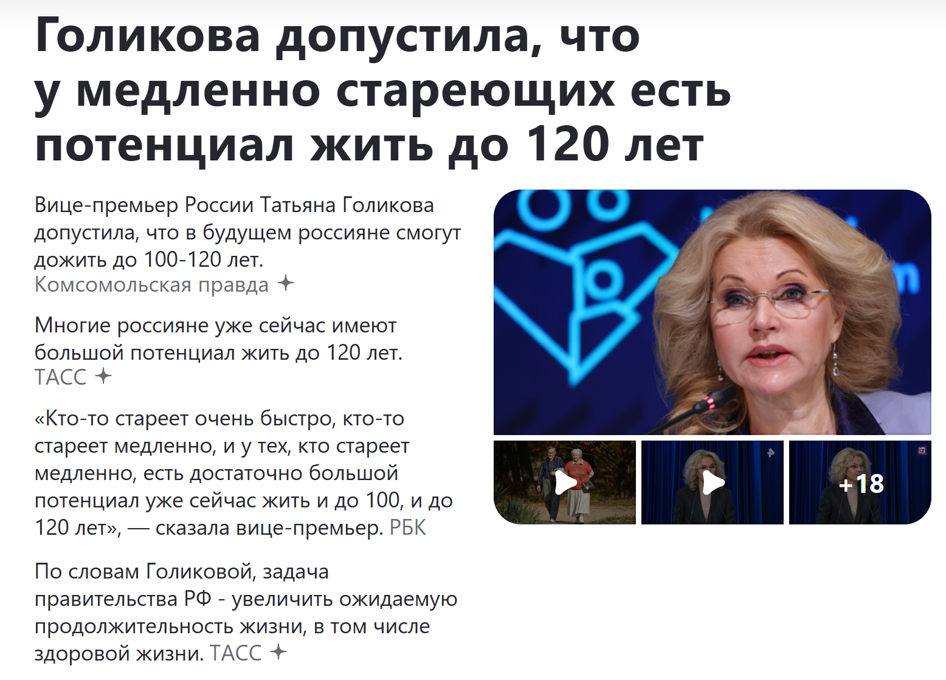

Slide 3
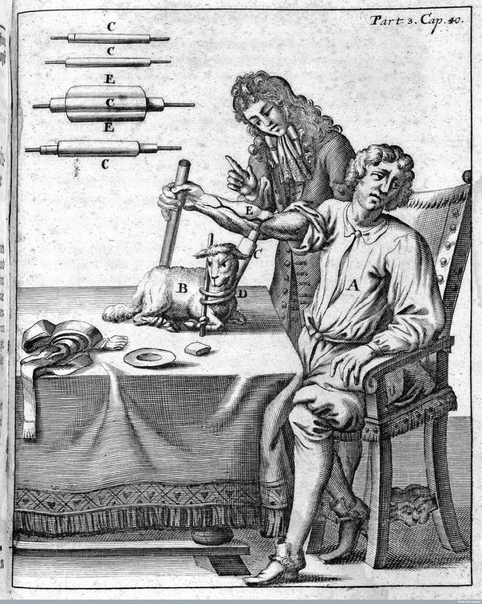
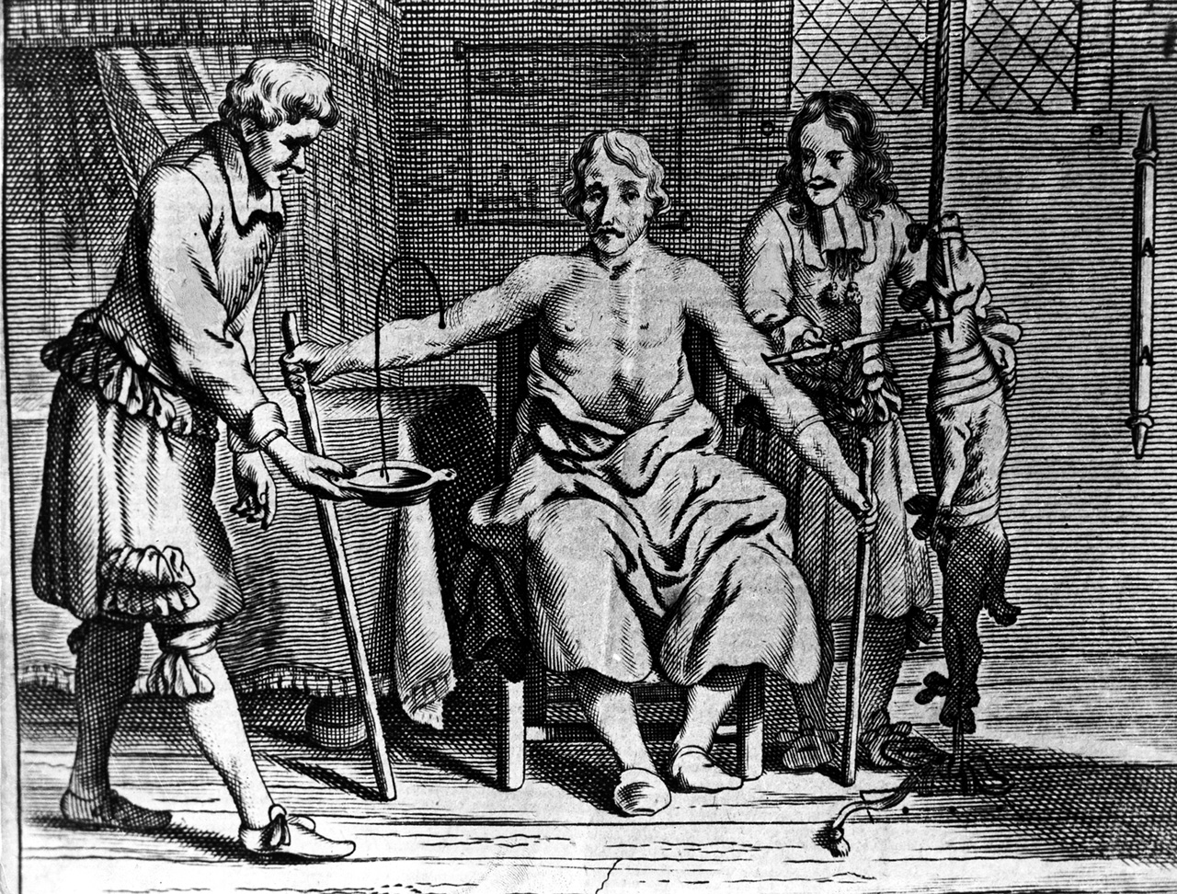
Кто занимался здоровьем раньше?

Slide 4
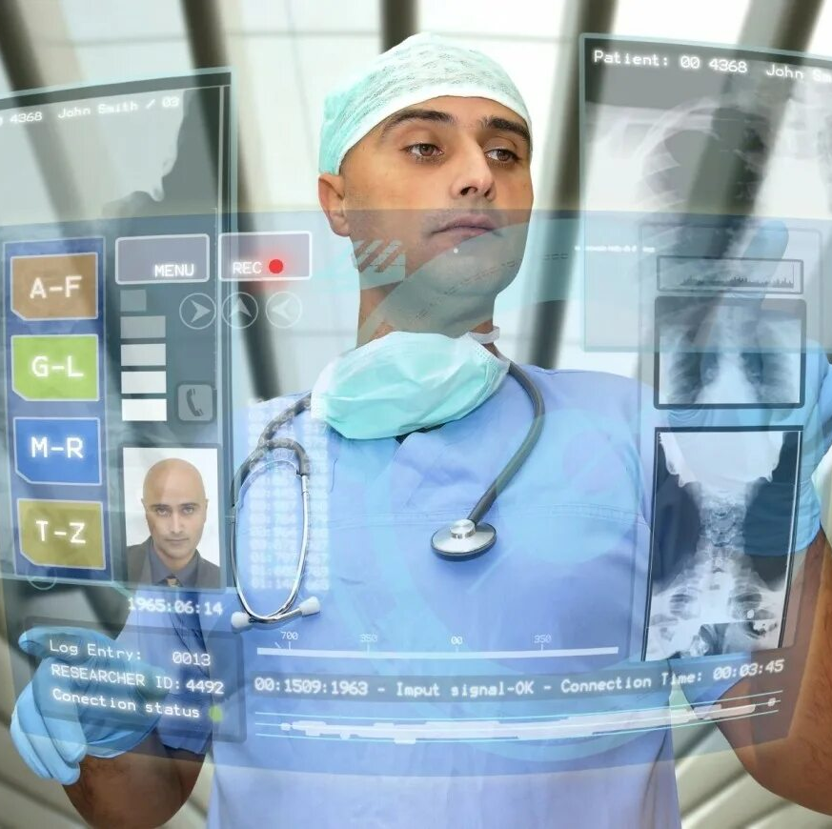
Кто будет заниматься здоровьем в будущем?

Slide 5
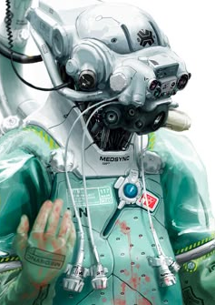
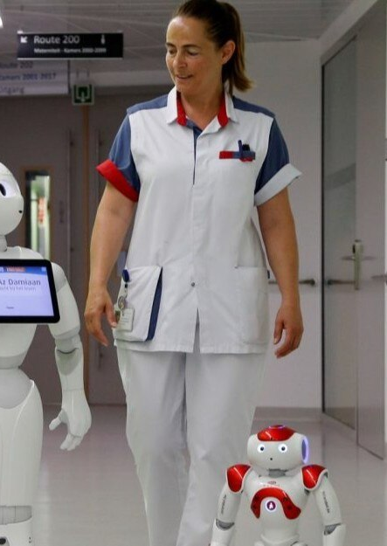


Slide 6


Кто занимается твоим здоровьем сейчас?

Slide 7
Тело – информационная система
Входы (input) — еда, вода, воздух, информация
Процессы (processing) — пищеварение, метаболизм, мышление.
Выходы (output) — энергия, мысли, действия, ну и то, что не пригодилось :)
Обратная связь (feedback) — сигналы организма.

Slide 8
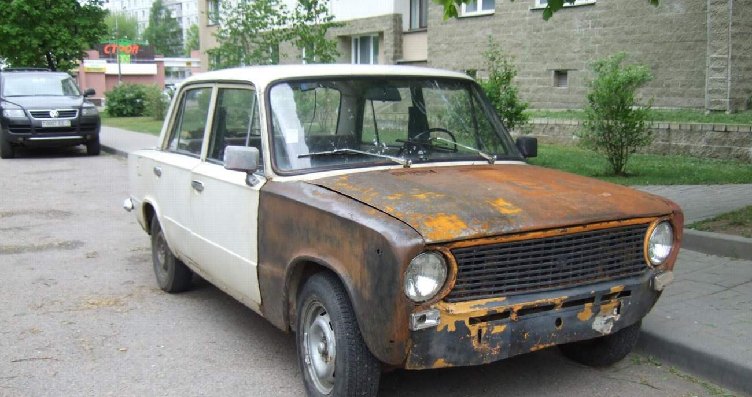
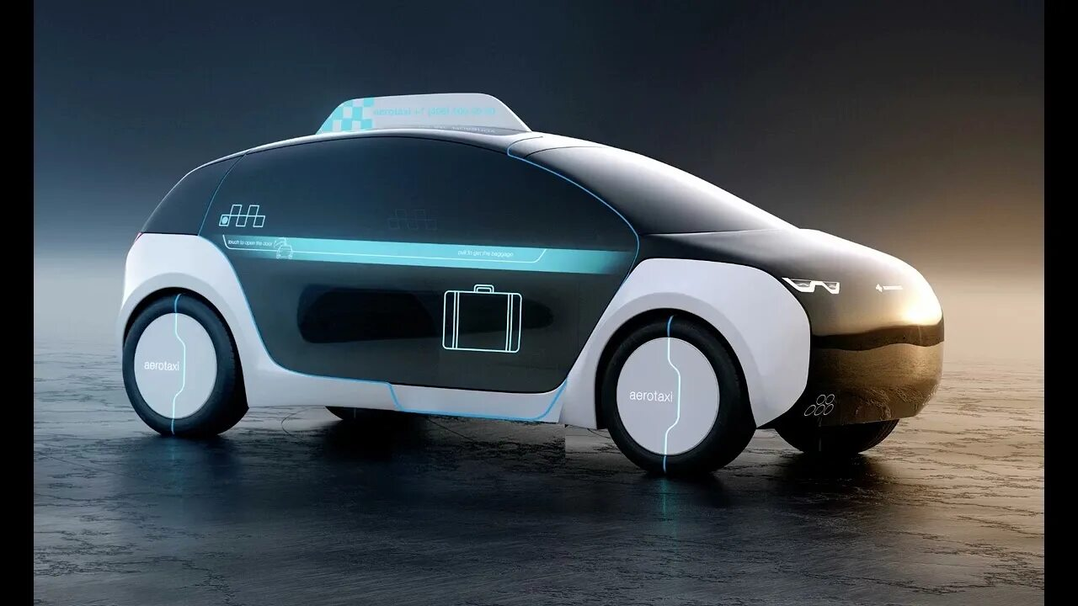
Проблема: Мы часто относимся к своему телу не как к высокотехнологичной системе, а как к старому, но надежному серверу, который можно бесконечно нагружать кофе, фастфудом и стрессом, игнорируя его логи и сообщения об ошибках. Пока однажды система не уходит в глубокий кризис

Slide 9
Системный анализ здоровья
Этап 1: Мониторинг и сбор данных
Этап 2: Анализ данных и выявление закономерностей
Этап 3: Формулирование гипотез
Этап 4: Внесение изменений и проверка гипотез
Этап 5: Коррекция и сбор обратной связи

Slide 10
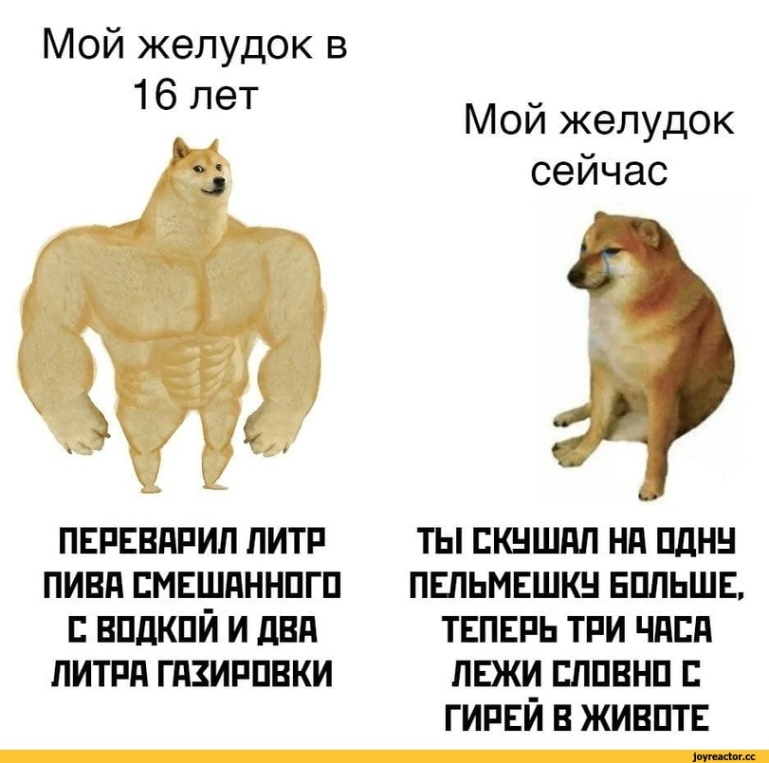

Slide 11
Определите ключевые метрики KPI здоровья
Энергия: Уровень энергии по 10-балльной шкале в разное время дня (утро, после обеда, вечер)
Сон: Не просто длительность, а качество (просыпался ли ночью, легко ли проснулся)
Настроение и фокус: Раздражительность, туман в голове, апатия
Пищеварение: Отсутствие дискомфорта — это норма. Любое вздутие, тяжесть, изжога, изменение стула
Болевые синдромы: Головная боль, боль в спине, шее — критические сигналы

Slide 12
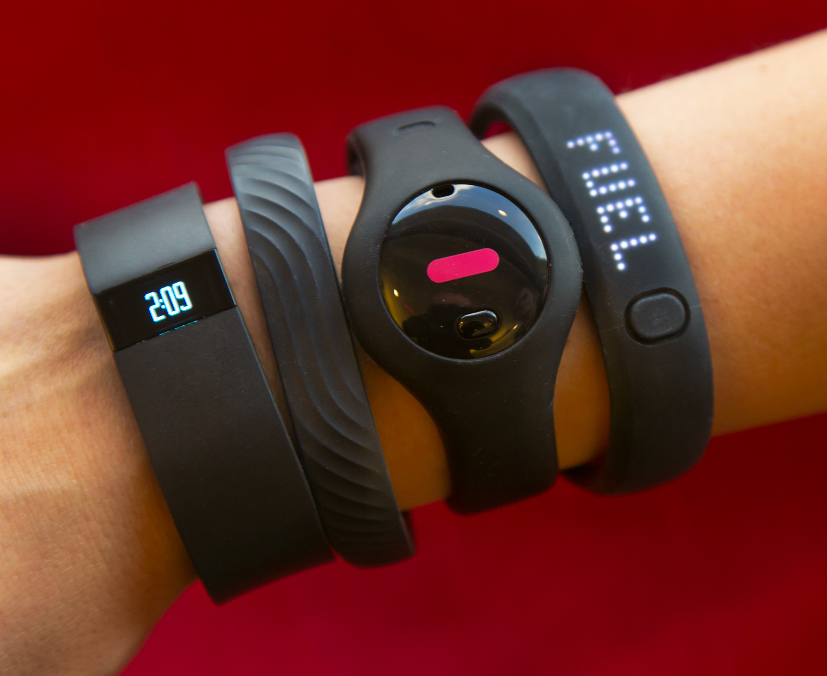
Помогающие устройства

Slide 13


Задание №1 Пропиши метрики

Slide 14
Ведите Health Log – Что фиксировать?
ОСНОВНАЯ ХАРАКТЕРИСТИКА
Качественное описание
Локализация и иррадиация
Интенсивность
ВРЕМЕННЫЕ ХАРАКТЕРИСТИКИ
Начало
Периодичность
Суточный ритм

Slide 15
Ведите Health Log – Что фиксировать?
ФАКТОРЫ ВЛИЯНИЯ
Провоцирующие факторы
Усугубляющие факторы
Облегчающие факторы
СОПУТСТВУЮЩИЕ
Пищеварительная система
Общее состояние
КОНТЕКСТ И ИСТОРИЯ
Предшествующие события
Динамика развития

Slide 16
ОСНОВНАЯ ХАРАКТЕРИСТИКА
Качественное описание, характер ощущения:
Боль (острая, тупая, ноющая, режущая, колющая, жгучая, спастическая)
Дискомфорт (тяжесть, распирание, давление, вздутие)
Нарушение функции (слабость, тошнота, головокружение)
Точное расположение и миграция боли:
"В правом подреберье на 3 см ниже реберной дуги"
"По средней линии живота на уровне пупка"
"Начинается в эпигастрии, затем опоясывает"
"Отдает в правое плечо/лопатку"
Интенсивность по шкале 1-10 или степень влияния на жизнь:
"В покое 3/10, при движении 7/10"
"Мешает работать/спать/есть"

Slide 17
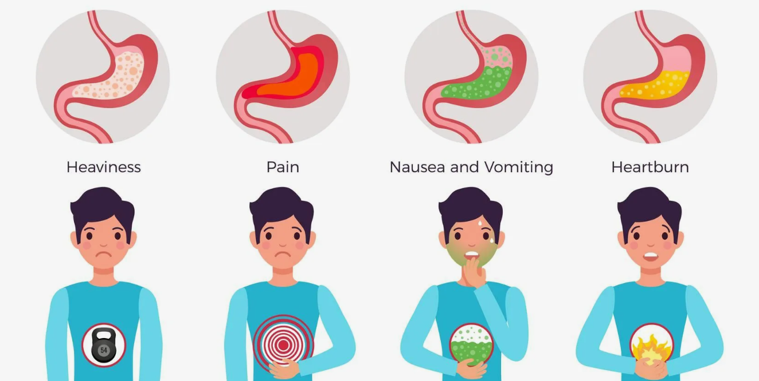

Slide 18
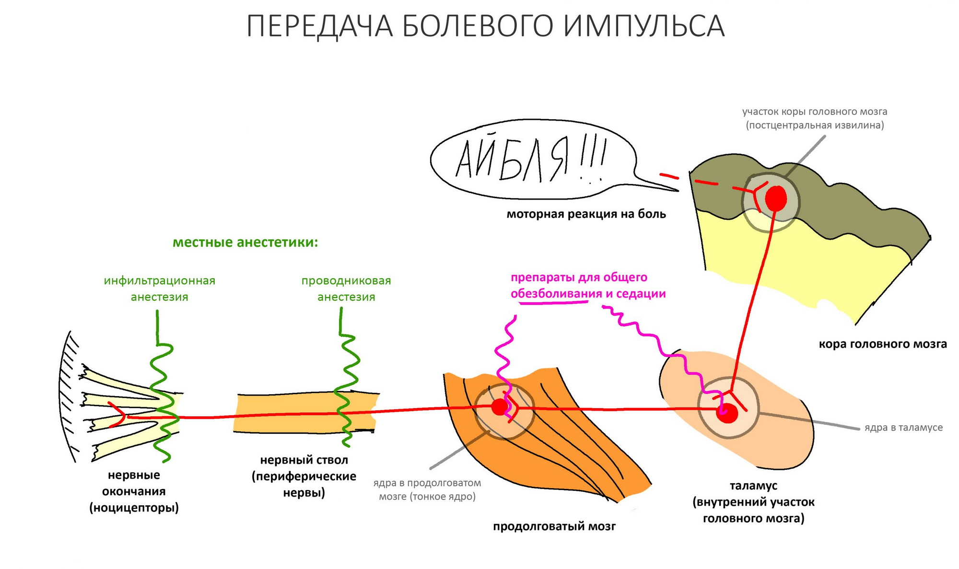
На самом деле боли Нет!

Slide 19
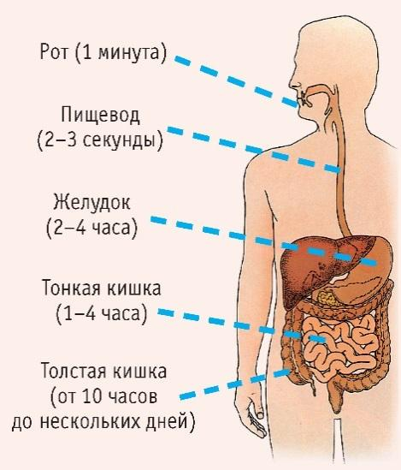
ВРЕМЕННЫЕ ХАРАКТЕРИСТИКИ
Начало, когда впервые появился:
"Три месяца назад после отпуска"
"Вчера вечером в 21:30"
Периодичность:
"Постоянный фон 2/10, приступы до 8/10"
Цикличность:
"Ухудшение по понедельникам"
"Сезонность (весна-осень)"
Суточный ритм, связь со временем суток:
"Только по утрам с 6 до 8 утра"
"Усиливается к вечеру"
"Будит ночью в 3-4 часа"

Slide 20
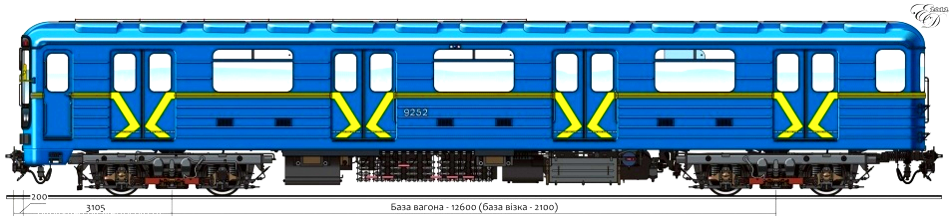
Если растянуть весь пищеварительный тракт взрослого человека, его длина составит около 7-10 метров. Тонкий кишечник один может быть длиной 6-7 метров!
ПОЛВАГОНА

Slide 21

ФАКТОРЫ ВЛИЯНИЯ
Провоцирующие факторы:
"Через 30 мин после жирного/острого/сладкого"
"Только при переедании"
"От конкретных продуктов (молоко, хлеб, яблоки)"
Усугубляющие факторы:
"При наклоне вперед"
"После физической нагрузки"
"В положении лежа"
Облегчающие факторы:
"Проходит после рвоты"
"Улучшение после дефекации"
"Снимается определенной позой"

Slide 22
Анализ по типу пищи-провокатора
Жирная пища → Желчный пузырь, поджелудочная
Сладкое/углеводы → Тонкий кишечник (СИБР), поджелудочная
Белковая пища → Желудок (сниженная кислотность)
Клетчатка/овощи → Толстый кишечник
Кофе/острое → Желудок, пищевод (рефлюкс)

Slide 23
Диагностические триггеры
Боль после жирного + горечь
= Желчный пузырь
Боль через 2 часа + стул
= Поджелудочная
Изжога в положении лежа + отрыжка
= Пищевод
Вздутие + нерегулярный стул
= Кишечник
Тяжесть сразу после еды + отрыжка
= Желудок

Slide 24
КОНТЕКСТ И ИСТОРИЯ
Предшествующие события:
"Началось после кишечной инфекции в марте"
"Ухудшение после курса антибиотиков"
Стрессы:
"Совпало с напряженным периодом на работе"
"Усиливается при нервном напряжении"
Прогрессирование:
"Постепенно ухудшается в течение 3 месяцев"
"Симптомы меняются: сначала была только тяжесть, теперь боль"

Slide 25
Анализ сопутствующих симптомов
Тошнота/рвота
→ Желудок, поджелудочная, желчный
Вздутие
→ Кишечник (СИБР, дисбиоз)
Нарушение стула
→ Кишечник, поджелудочная
Отрыжка/изжога
→ Пищевод, желудок
Слабость/потеря веса
→ Поджелудочная, тонкий кишечник

Slide 26
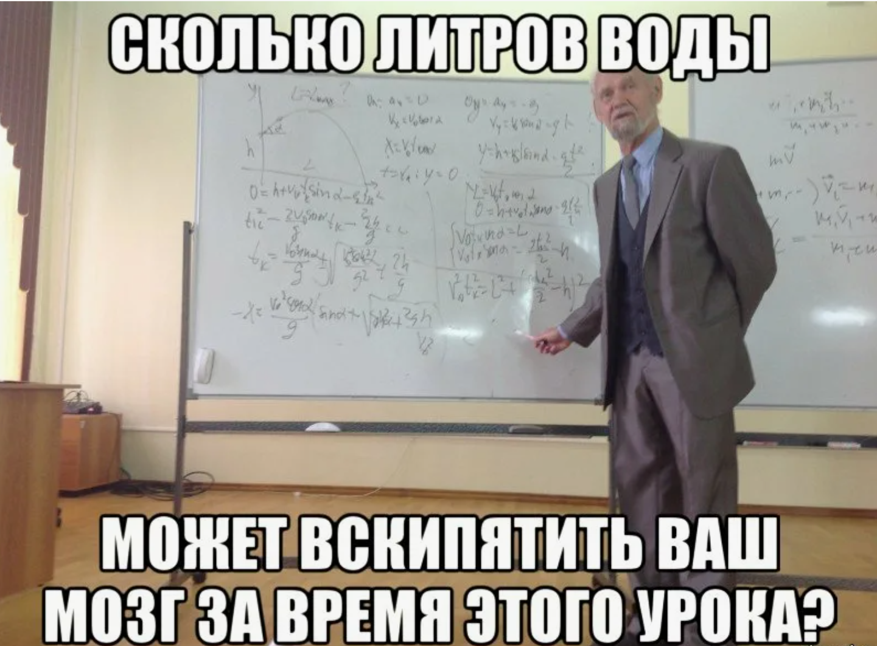

Slide 27
Пример: "Боль в животе после еды"
Время: Через 40-60 минут → желудок/желудочный этап
Пища-провокатор: Жирное, жареное → желчный пузырь
Характер: Давящая боль в правом подреберье → подтверждает желчный
Сопутствующее: Горечь во рту по утрам → подтверждает желчный
Тест-терапия: Грелка помогает → окончательно подтверждает желчный
Диагностическая гипотеза: Дисфункция желчного пузыря, вероятно билиарный сладж.

Slide 28
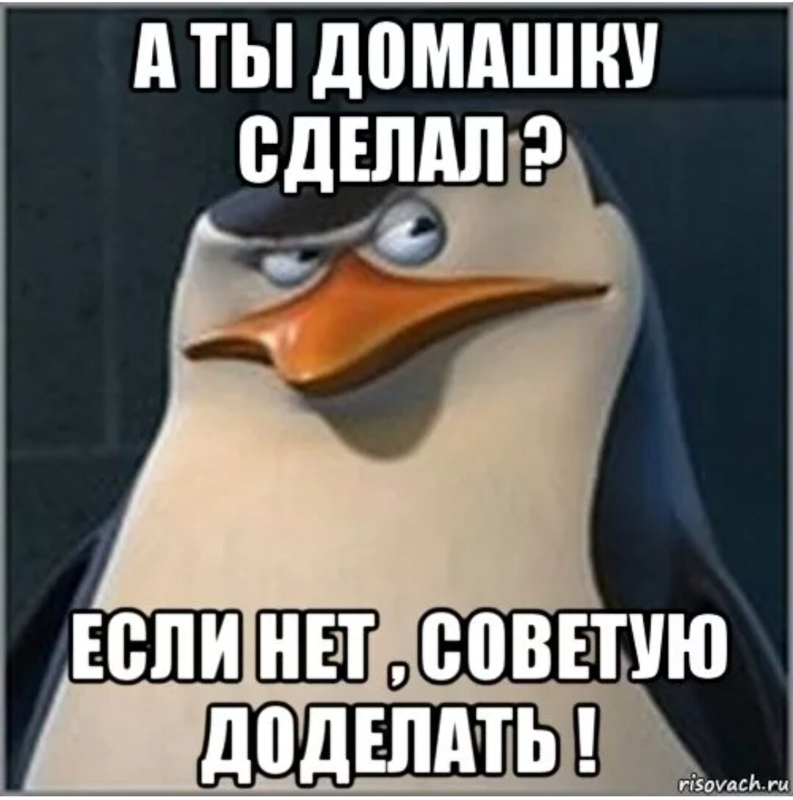
Задание №2 Сделай описание проблемы или ощущения

Slide 29

Референсные значения Baseline
Стул 1 раз в день «нормальной консистенции»
30 г клетчатки = 450 г овощей + фруктов + зелени в сутки «заходит» без проблем, без вздутия, без дискомфорта
Любая еда НЕ вызывает дискомфорт

Slide 30

Референсные значения Baseline
После острого горит во рту, но нет изжоги в груди/животе
После 50 г жирного не болит бок или спина
После 1 чашки кофе не хочется в туалет
После «продуктов брожения» (пиво/квас/кефир) и алкоголя не портится стул
Селедка и огурцы с молоком не вызывает «взрыв»

Slide 31

Что-то пошло не так?
Ищите закономерности!
Пример: «Каждый раз после совещания с клиентом у меня болит голова» → причина не в еде, а в стрессе.
Пример: «Во второй половине дня всегда накатывает усталость» → смотрите, что было на обед (скорее всего, быстрые углеводы).

Slide 32
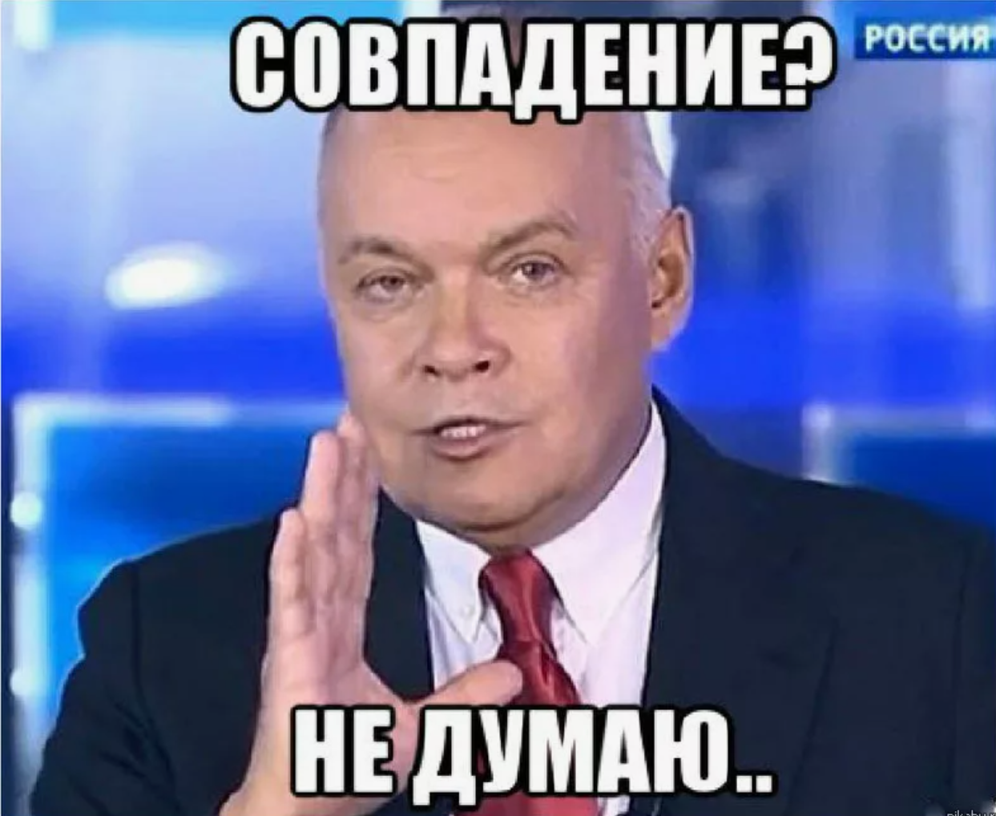
Поиск корреляций
Сон vs. Энергия: Плохо спали → весь день разбиты. Это очевидная корреляция.
Еда vs. Пищеварение/Энергия: Поели пиццу → через час началось вздутие и захотелось спать. Корреляция найдена, но нужна проверка.
Стресс vs. Сон: Тяжелый день → плохо спите ночью → плохо работаете утром.

Slide 33
Проводите «спринты здоровья»
1-2 недели на тестирование каждой гипотезы
Измеряйте результат по вашим KPI Сработала гипотеза? — Внедряете на постоянной основе Нет — отменяете и формируете

Slide 34

Критические сигналы
Красные флаги:
Необъяснимая потеря веса
Ночные боли, пробуждающие от сна
Кровь в стуле
Лихорадка + боль
Возраст старше 50 лет при первых симптомах
Прогрессирующие симптомы:
Усиление интенсивности
Учащение эпизодов
Появление новых симптомов
Неэффективность ранее помогавших средств

Slide 35
Программа минимум для выходв из кризиса - Заправка и обеспечение ресурсами
Еда (КБЖУ)
Вода
Воздух
Сон

Slide 36
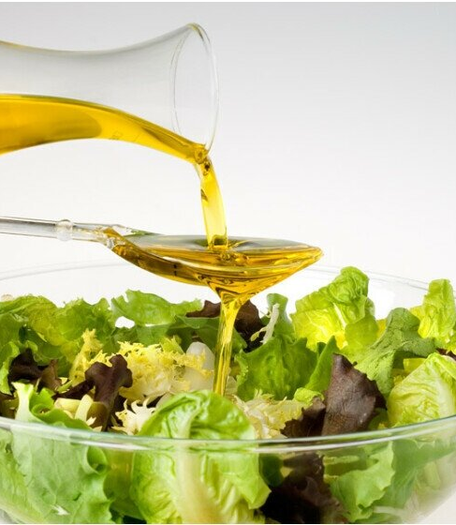
Планируйте «заправку»
Не делайте резких движений. Не нужно с понедельника садиться на строгую диету. Начните с малого: добавьте к ужину овощной салат или замените перекус с печенья на яблоко.
Ешьте меньше, но чаще. Большие порции — огромная нагрузка. Лучше есть 4-5 раз в день понемногу, чем 2 раза, но до отвала.
Ведите пищевой дневник. Записывайте, что вы ели и как после этого себя чувствовали. Так вы найдете «виновников» своих проблем.

Slide 37

Следите за «топливом»
Выбирайте простую еду. Чем меньше у продукта состав и чем он более «узнаваем» (яблоко, курица, огурец, гречка), тем проще вашему организму его переработать.
Пейте воду. Вода — это не просто жидкость. Она растворяет и выводит все ненужное, как вода смывает грязь. Если пить мало, «грязь» остается внутри.
Ешьте клетчатку (овощи, фрукты, зелень). Это как метла для кишечника. Она помогает выводить все лишнее.

Slide 38

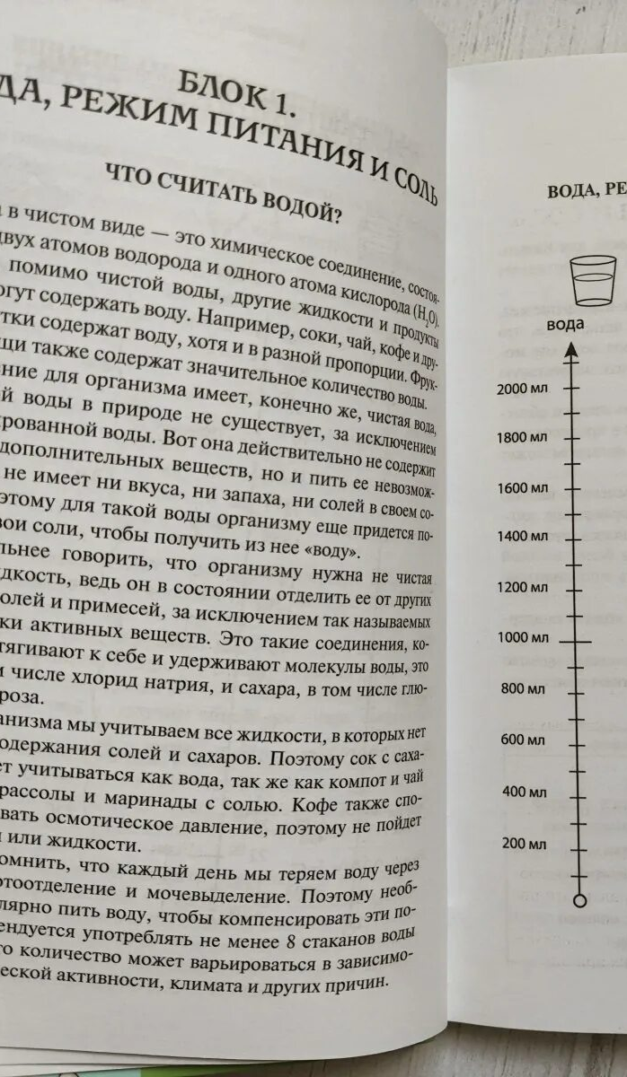
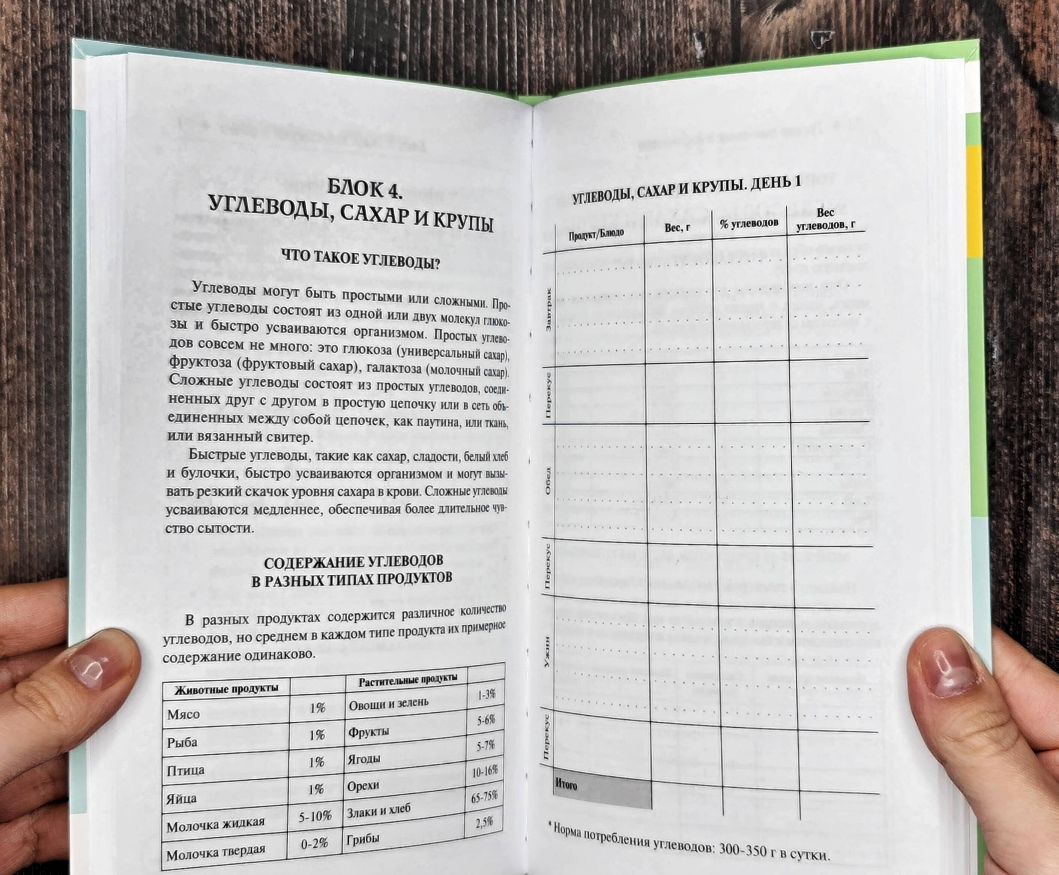
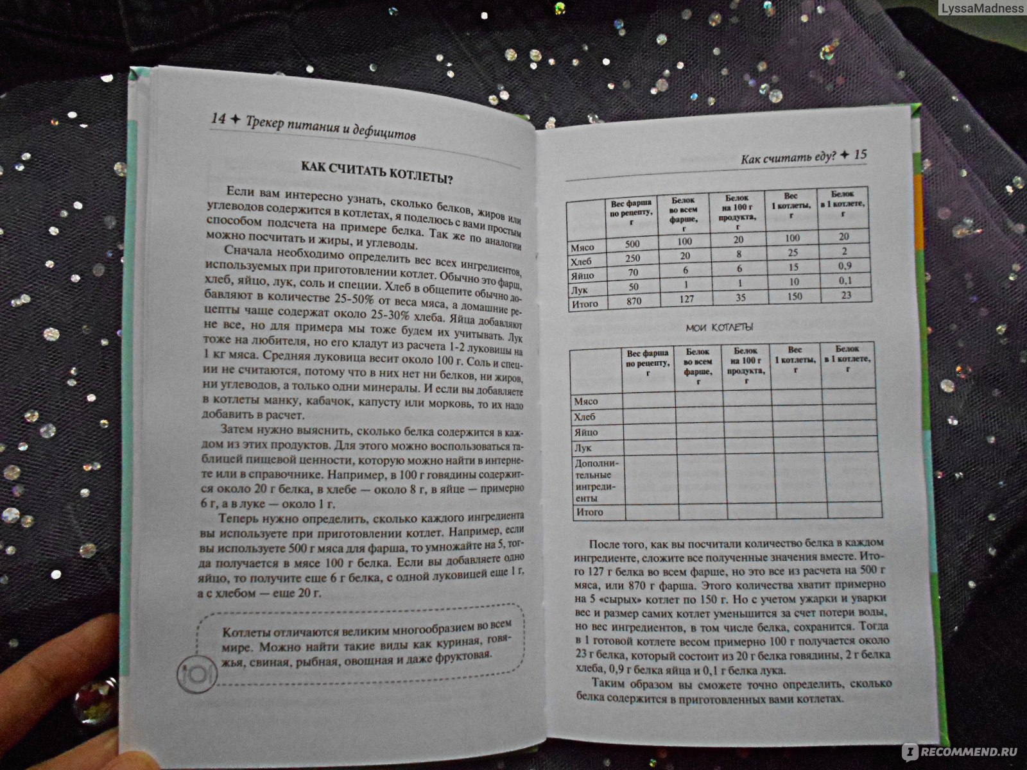

Slide 39

Краткая памятка на каждый день
Двигайся каждый час.
Пей воду, а не третий кофе.
Выпрями спину и моргай.
В обед — прогулка, а не соцсети.
Ешь еду, а не «полезные вещества».

Slide 40


Home message
Питание – самая ранняя причина проблем со здоровьем
Исповедуй ЗОЖ без фанатизма – просто начни «Нормально есть»
Пройти чекап
Болезни можно и нужно устранить заранее и на 100%
Ответственность человека за свое здоровье – главный ресурс
Правильно оцени сигналы и напиши историю болезни

Slide 41

Ваши вопросы

Slide 42

Обратная связь

Slide 43

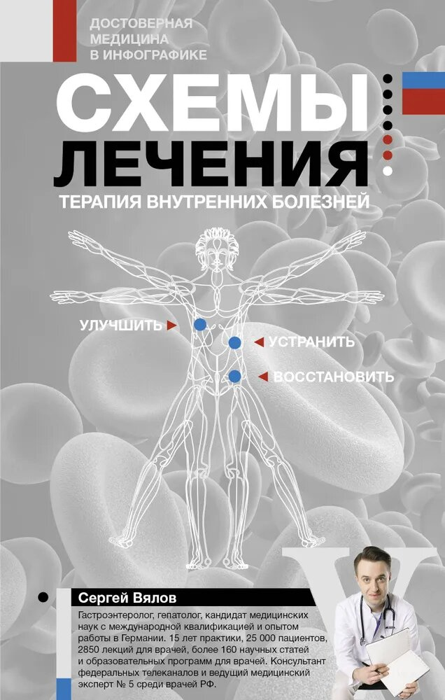


www.vyalov.ru

Slide 44


www.vyalov.ru

Slide 45






@DoctorVyalov www.vyalov.ru

